Slide 1
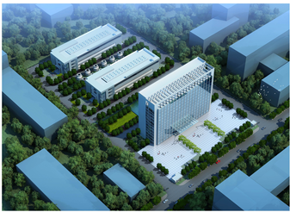
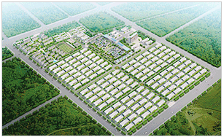
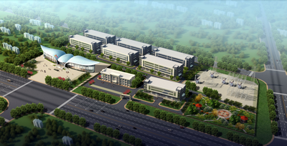
云计算数据中心基地招商
大数据和云计算数据中心服务提供商
中网科技（苏州）股份有限公司
http://ChinaNet.CC
股票代码：831095

Slide 2
中网科技-提供云计算数据中心专业便利
《云计算》+《大数据》+《互联网+》时代，您需要建设云计算数据中心作为基础支撑（IAAS）：
您没有想好的，中网科技已经为您准备好！
您想好的，中网科技帮助您想的更好！
政府倾力打造基地，中网科技全力服务！

Slide 3
提供数据中心专业基础支撑设施
专业房产： 8级抗震，乙类设防，0.8T-1.6T/㎡承重，层高5.5m
电力设施：双市电，可选10KV/35KV/110KV，电价节约60%
网络设施：双路高冗余多运营商带宽线路，低至15元/M/月
安保配套：云计算基地保安24小时值守，重要用户提供武警警卫
高性价比：PUE1.1~1.5，电价低至0.22元，运维外包等。

Slide 4
机房层-2×256个机柜/模块，单机柜可部署10-30A电力，
★ UPS室位于中间部位可以缩短电缆和降低用电损耗。 ★空调室位于机柜2端可以冷气对流，方便下送风冷通道，热通道上回风，结合空气冷交换技术，降低PUE。 ★机房外围空调室+走道三道墙体打造保温节能、防尘。 ★人货分开，东边人通道+客梯，西边货物通道+货梯。 ★

Slide 5
云计算数据中心基地1-滁州基地
★一期占地50亩。 ★ 1号楼为办公研发大楼18000 ㎡ 。 ★2号楼为数据中心机房楼8600㎡，房产部分已经建成，近期招商。 ★3号楼即将开始建设。 ★二期占地250亩，可以建设数据中心机房楼18幢。

Slide 6
滁州云计算数据中心基地-可立即交付 全新商业模式：按照电量×0.05元计费
距离南京新街口60KM，距离合肥80KM。2个高速公路出口附近。
距离京沪高铁滁州站8KM，距离沪汉蓉高铁全椒站10KM。
距离南京禄口国际机场1小时车程，距离合肥新桥国际机场1小时车程。
占地面积300亩。最大可建设数据中心机房楼20幢，容纳30720个机柜。
8600㎡/幢楼，可以部署1536个机柜，绝对的性价比设计。
楼层高度5.5米，1层变电和柴发，2、3、4层为机房层，2个机房/层/模块。
电价执行大工业电价：谷0.40元，平0.64元，峰0.97元。
变电站110kv站距离基地仅300米，电力保障稳定。
宽带多线路：中国电信、中国联通、中国移动，价格低至15元/M/月。
IP地址每机柜可以配置1个C段，价格低至10元/个/月。

Slide 7
云计算数据中心基地2-内蒙古基地
★一期占地100亩。★规划展馆和办公8800㎡已经建成 。 ★1号楼为数据中心机房楼8600㎡，房产部分已经建成，近期招商。 ★3~8号数据中心机房楼即将开始建设。 ★二期占地1400亩，可以建设数据中心机房楼92幢。

Slide 8
内蒙古云计算数据中心基地-可立即交付 全新商业模式：按照电量×0.05元计费
位于北纬48度美丽的呼伦贝尔大草原海拉尔机场东9KM。
占地面积1500亩。最大可建设数据中心机房楼100幢，容纳153600个机柜。
8600㎡/幢楼，可以部署1536个机柜，绝对的性价比设计。
楼层高度5.5米，1层变电和柴发，2、3、4层为机房层，2个机房/层/模块。
电价执行直供电电价：0.22元+国家电网过网费。
基地内变电站110kv站和220KV各一座，电力保障稳定。
宽带多线路：中国电信、中国联通、中国移动，价格低至15元/M/月。
IP地址每机柜可以配置1个C段，价格低至10元/个/月。

Slide 9
中网科技简介1
中网科技致力于信息化像使用水和电一样方便，使用户能有更多的精力投入到自己的专业领域。
中网科技自投资的数据中心遍及多省，提供的产品和服务：
★ IDC数据中心：服务器托管、服务器租赁，机房定制。
★ 云计算服务：云服务器，公有云、私有云、混合云。
★ 网站服务：域名注册，网站寄存、网站建设推广。
★ 增值服务：各行业网络解决方案，网络安全，服务外包 。

Slide 10
中网科技简介2
专业品牌：中网 ChinaNet.CC 国际域名商标价值高。
专注行业：2002年成立至今十多年专注云计算数据中心。
国际认证：获ICANN国际顶级商认证，中国仅数十家。
资质齐全：拥有电信运营牌照B1类（IDC）+B2类（ISP+ICP）。
产品优势：自有多座云计算数据中心，产供销一条龙。
资源优势：是国际APNIC联盟成员，自有IP地址和网域。
营销优势：电子商务管道自动增长模式；已有数万会员。
技术优势：近2年获软件著作权10多件，技术行业领先。

Slide 11
云计算数据中心基地
招商联系方式
招商代表联系方式
官网：http://ChinaNet.CC
电话：+86 512 8886 8888
传真：+86 512 8886 8899
Q Q：800001180
微信：wx921988
Q Q：921988
Email：921988@qq.com
营销平台：http://***.ChinaNet.CC
姓名：
手机：
电话：
传真：
QQ：
Email：

